Slide 1
数据挖掘之客户流失判断的预测
指导老师：丁兆云老师
报告人：王博文
Notes:
版权声明：300套精品模板商业授权，请联系【锐旗设计】:https://9ppt.taobao.com，专业PPT老师为你解决所有PPT问题！

Slide 2
目录
CONTENT
赛题理解
分析思路
数据分析
预测建模
总结
PART ONE
PART TWO
PART THREE
PART FOUR
PART FIVE
Notes:
版权声明：300套精品模板商业授权，请联系【锐旗设计】:https://9ppt.taobao.com，专业PPT老师为你解决所有PPT问题！

Slide 3
赛题理解
PART ONE

Slide 4
PART ONE 赛题理解
任务理解：
给定企业客户信息，建立分类模型，判断企业客户是否会流失，属于二分类问题。
数据
1). 数据理解：对字段要理解，每个字段有什么用
2). 赛事提供了train、test_noLabel、samples_noLabel和submit_example这4个csv文件，对这4个文件也要清楚各是什么用；首先train是训练集，test_noLabel是无标签的测试集，submit_example是提交示例，samples_noLabel是无标签示例；起初我在查看4个文件后发现submit_example的ID就是test_noLabel的ID，所以以为测试集可以合并，然后提交的时候用samples_noLabel的预测结果去提交，在建模预测后提交结果发现并没用，所以samples_noLabel这个文件并没有用。
Notes:
版权声明：300套精品模板商业授权，请联系【锐旗设计】:https://9ppt.taobao.com，专业PPT老师为你解决所有PPT问题！

Slide 5
分析思路
PART TWO

Slide 6
PART TWO 分析思路
明确分析目的：
1.预测哪些用户可能流失
2.可能流失的客户有哪些特征
确定分析思路：
1.结合给出的数据字段，可以将客户流失大致分为三个维度：客户属性、客户消费行为、服务属性。
2.首先从单个特征依次分析其与客户流失的关系，然后对特征之间的相关性进一步探索与可视化。
Notes:
版权声明：300套精品模板商业授权，请联系【锐旗设计】:https://9ppt.taobao.com，专业PPT老师为你解决所有PPT问题！

Slide 7
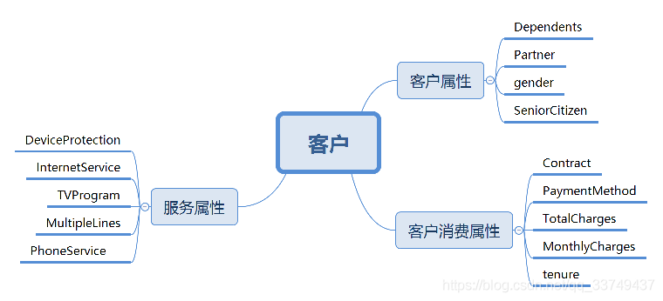
PART TWO 分析思路
Notes:
版权声明：300套精品模板商业授权，请联系【锐旗设计】:https://9ppt.taobao.com，专业PPT老师为你解决所有PPT问题！

Slide 8
数据分析
PART THREE

Slide 9
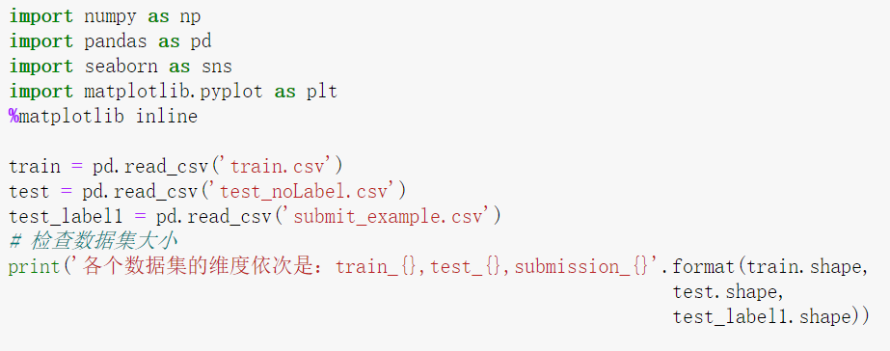
PART THREE 数据分析
读取数据并查看
包括对数据类型的查看、检查数据集的缺失值情况、空值情况等。
Notes:
版权声明：300套精品模板商业授权，请联系【锐旗设计】:https://9ppt.taobao.com，专业PPT老师为你解决所有PPT问题！

Slide 10
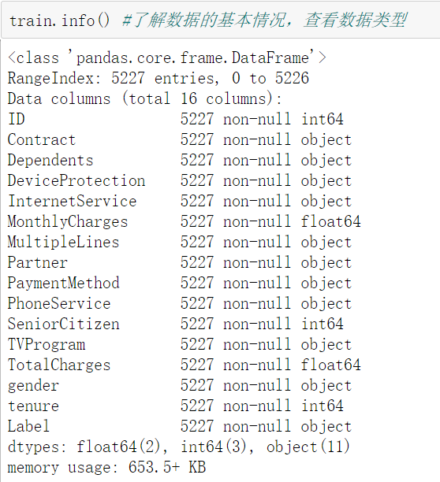
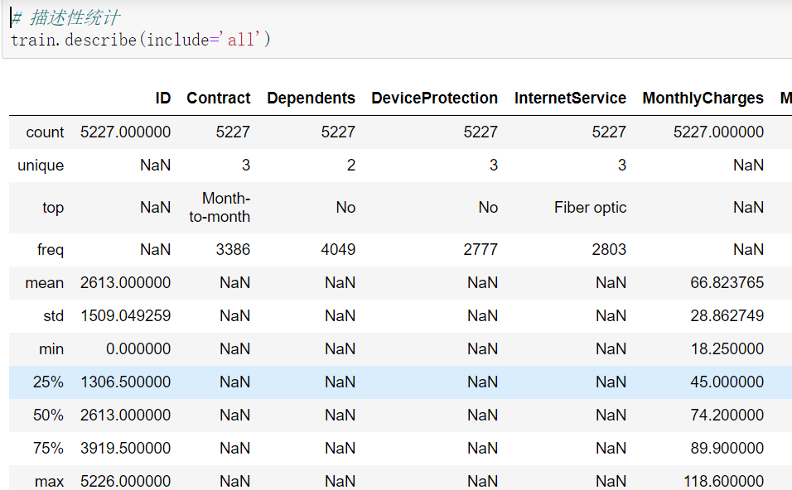
PART THREE 数据分析
了解数据的基本情况，查看数据类型
结论： 该数据集无缺失值也无空值。
接下来对整体数据的正负样例进行查看，查看数据集是否为平衡数据集。
Notes:
版权声明：300套精品模板商业授权，请联系【锐旗设计】:https://9ppt.taobao.com，专业PPT老师为你解决所有PPT问题！

Slide 11
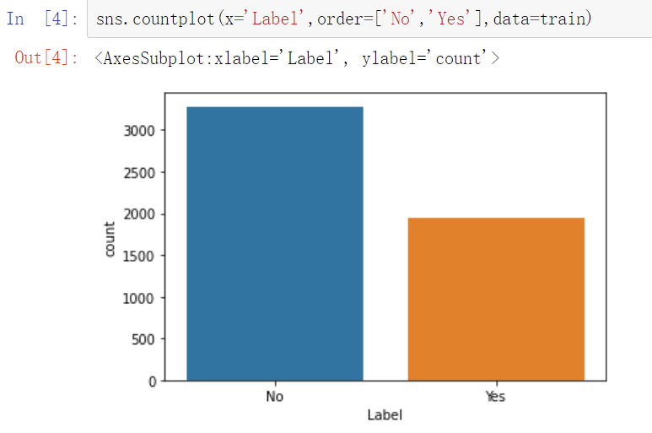
PART THREE 数据分析
检查数据是否平衡
结论：对整体数据的正负样例进行查看，发现数据集不是平衡数据集。
Notes:
版权声明：300套精品模板商业授权，请联系【锐旗设计】:https://9ppt.taobao.com，专业PPT老师为你解决所有PPT问题！

Slide 12
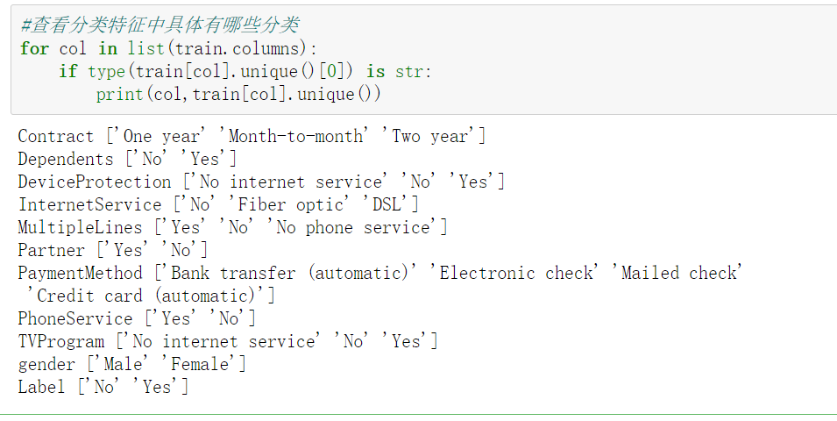
PART THREE 数据分析
单一特征分析
首先查看分类特征中具体有哪些分类

Slide 13
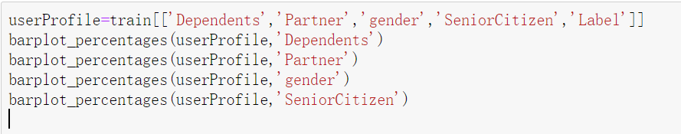
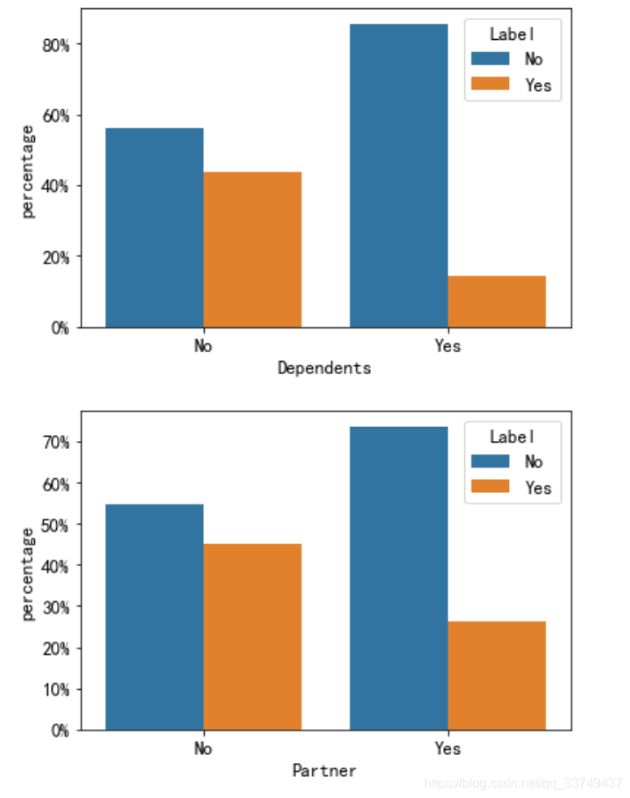
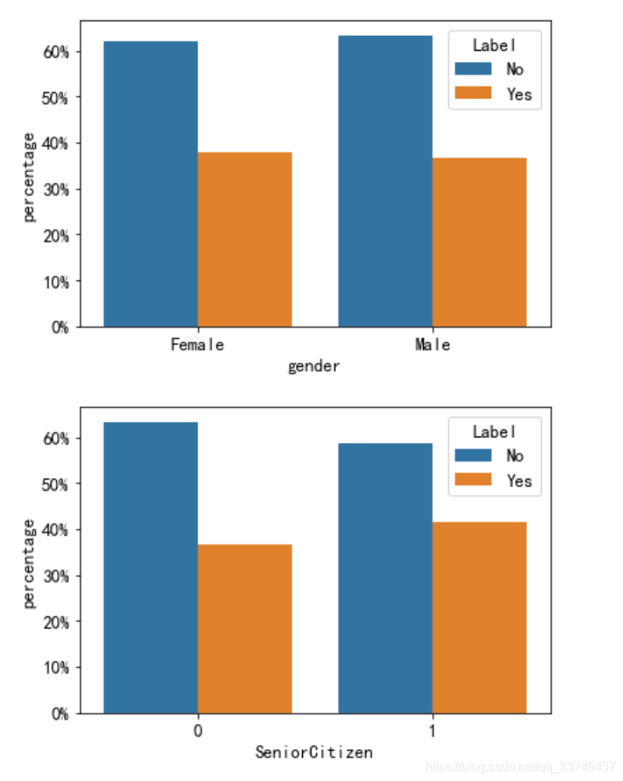
PART THREE 数据分析
单一特征分析
客户属性维度分析
结论一：有家属和无家属的客户流失占比相差较大，无家属的客户流失占比更高。
结论二：单身的客户流失率比非单身的客户流失率要高。
结论三：男性和女性的客户流失率几乎无差别，说明性别对于客户流失几乎无影响。
结论四：老年人中客户流失占比比非老年人中的客户流失占比相对要高，但是二者相差也不太大，说明是否为老年人对客户流失有弱影响。

Slide 14
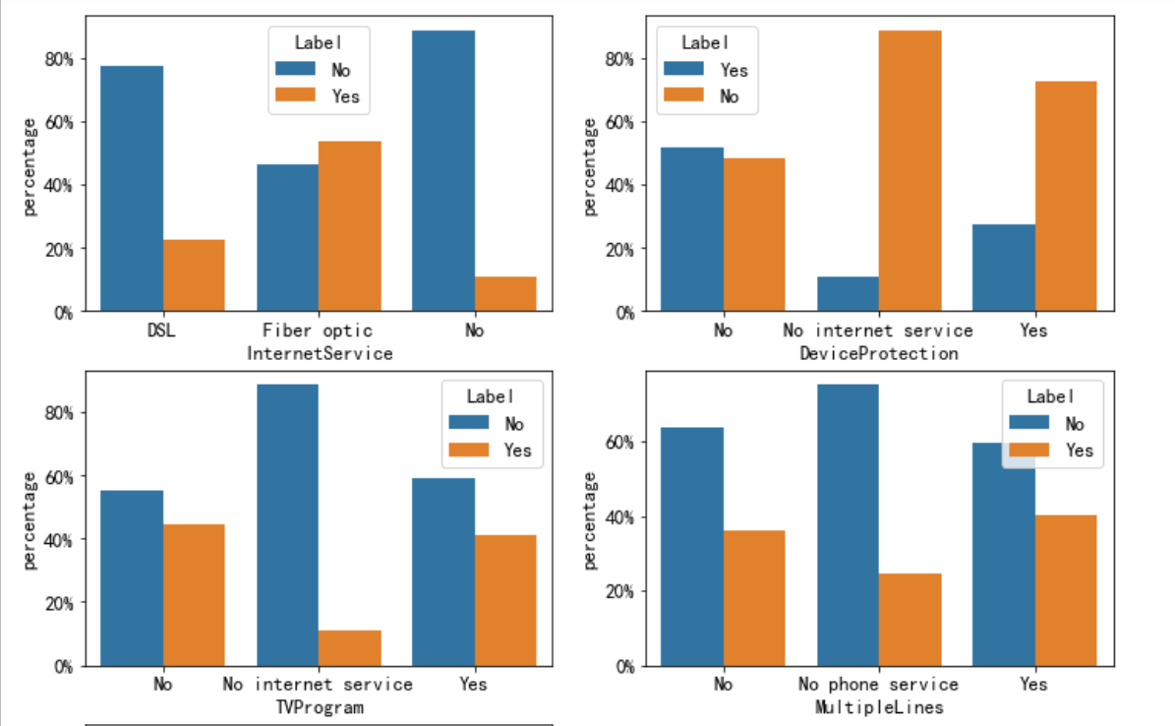
PART THREE 数据分析
单一特征分析
服务属性分析
结论一：网络服务中接受光纤服务的客户流失率明显高于其他DLS甚至没用网络服务的。
结论二：无设备保护的客户流失率高。
结论三：对于有无电视节目服务，客户流失率几乎相差不大，可以认为电视节目对客户流失的影响与其他特征相比可以忽略。
结论四：有关电话的两项服务中多线服务对客户流失的影响可以忽略，有无电话服务对客户流失的影响十分微弱。

Slide 15
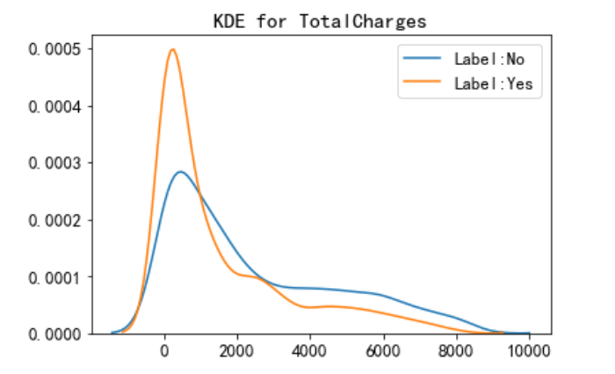
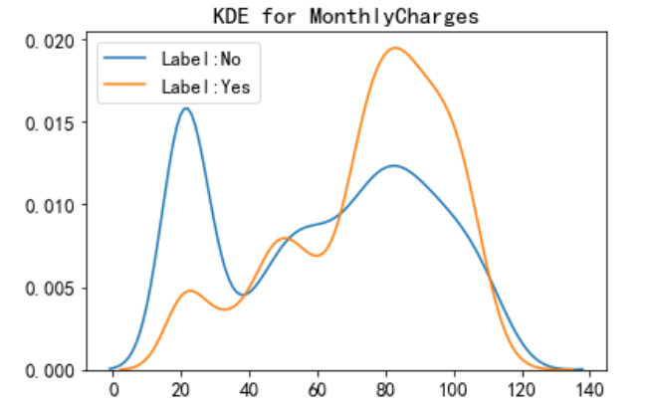
PART THREE 数据分析
单一特征分析
客户消费行为分析 （对数值型特征采用核密度函数进行绘图分析）
结论一：在支付方式（PaymentMethod）中，电子支付最容易流失客户。
结论二：合同签约期（Contract）越长的用户越不容易流失。
结论三：总费用（TotalCharges）较低时容易流失客户。
结论四：月费（MonthlyCharges）越高越容易流失客户。

Slide 16
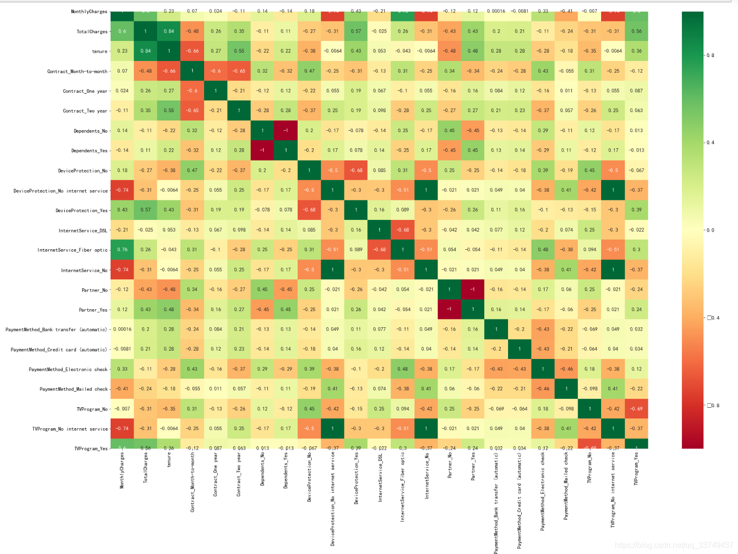
PART THREE 数据分析
特征相关性分析
从上述分析中选出相关特征Dependents、Partner、tenure、InternetService、DeviceProtection、TVProgram、Contract、PaymentMethod、TotalCharges、MonthlyCharges
用热力图分析特征之间的相关性：

Slide 17
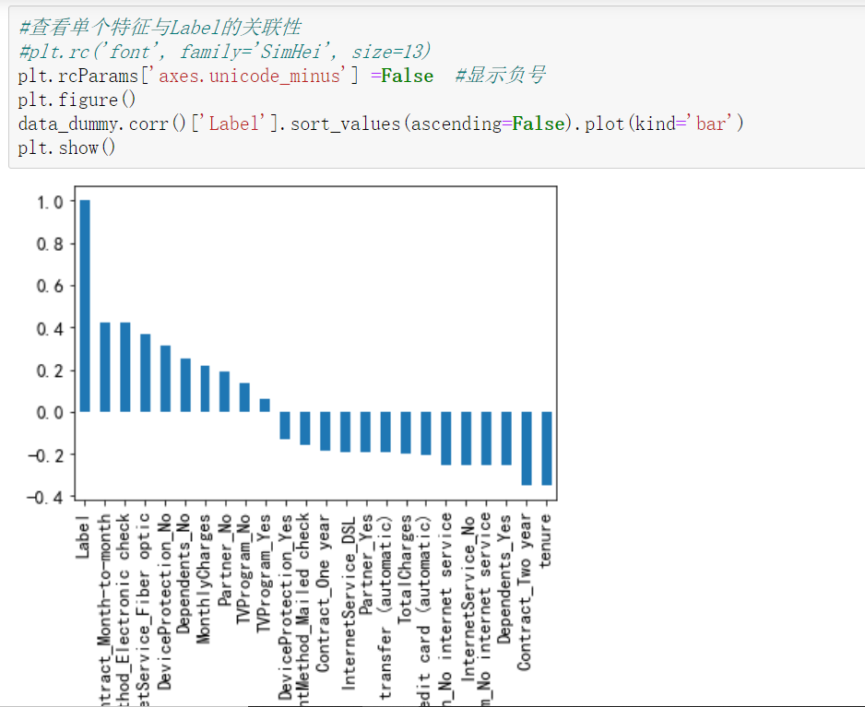
PART THREE 数据分析
特征相关性分析
查看单个特征与Label的关联性

Slide 18
PART THREE 数据分析
数据分析总结
从上述三个维度来看，可以有如下结论：
客户属性：无伴侣、无家属的客户流失率较高
服务属性：接入光纤网络、无设备保护的客户流失率较高
客户消费属性：合同期短、电子支付方式、上网时间短的客户流失率高，此外，月费越高客户流失率越高
个人想法：
1.针对用户：现如今单身似乎是一种趋势，对于单身客户，可考虑推出某些活动增强单身客户粘性，比如参考现有的一些家庭套餐、学校套餐等，是否可以考虑“朋友圈”套餐来推广流量套餐等。
2.针对服务：设备保护力度需要提高，可以考虑与网络服务和互联网相关行业合作
3.针对客户缴费：月费越高越容易流失客户是很显而易见的，降低客户流失的目的就是提高客户留存，为了提高客户粘性，可以适当调整月费或者对于月付客户提供一些让利反馈活动。

Slide 19
预测建模
PART FOUR

Slide 20
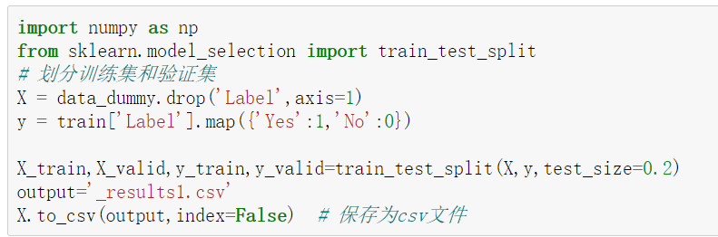
PART FOUR 预测建模
进行建模
根据上一篇筛选的特征进行数据建模
划分数据集
前一篇介绍到数据集是不平衡数据集，这里采用k折交叉验证方法进行处理
Notes:
版权声明：300套精品模板商业授权，请联系【锐旗设计】:https://9ppt.taobao.com，专业PPT老师为你解决所有PPT问题！

Slide 21
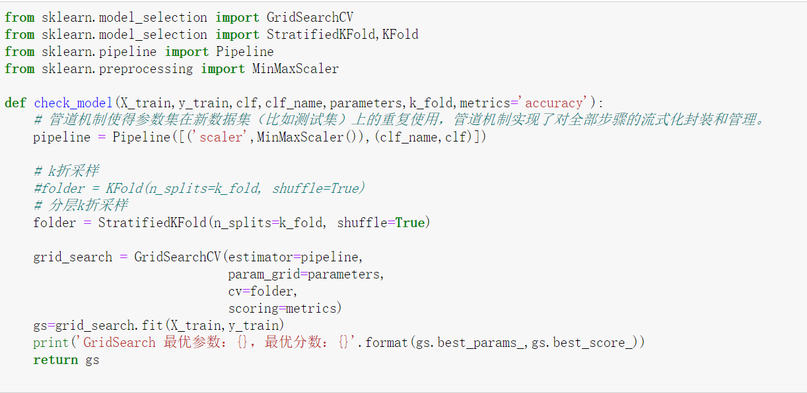
PART FOUR 预测建模
构建模型
Notes:
版权声明：300套精品模板商业授权，请联系【锐旗设计】:https://9ppt.taobao.com，专业PPT老师为你解决所有PPT问题！

Slide 22
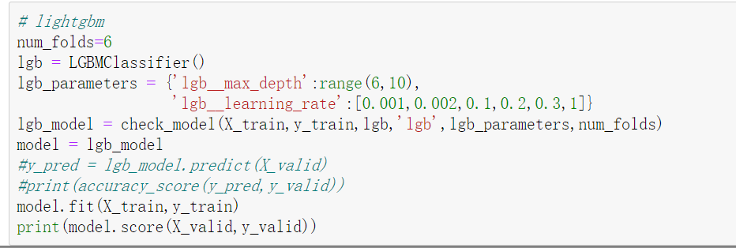
PART FOUR 预测建模
训练模型
在对多个模型实验后，发现xgboost、lightgbm相比的话，lightgbm
的效果更好，所以使用lightgbm作为模型。
Notes:
版权声明：300套精品模板商业授权，请联系【锐旗设计】:https://9ppt.taobao.com，专业PPT老师为你解决所有PPT问题！

Slide 23
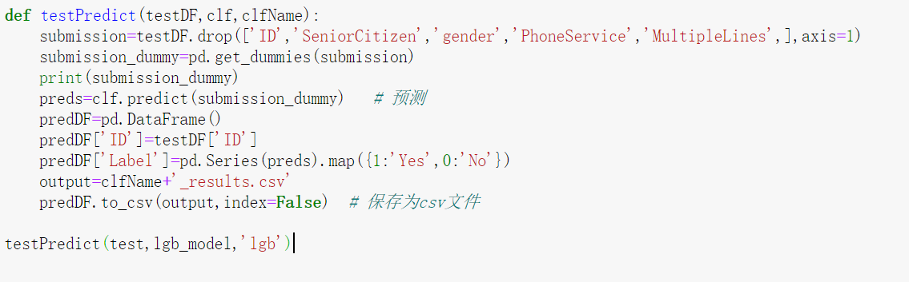
PART FOUR 预测建模
模型预测
使用lightgbm模型进行预测，并生成预测文件，以CSV格式保存。
Notes:
版权声明：300套精品模板商业授权，请联系【锐旗设计】:https://9ppt.taobao.com，专业PPT老师为你解决所有PPT问题！

Slide 24
总结
PART FIVE
Notes:
版权声明：300套精品模板商业授权，请联系【锐旗设计】:https://9ppt.taobao.com，专业PPT老师为你解决所有PPT问题！

Slide 25
PART FIVE 总结
赛题总结
数据分析总结
从上述分析来看，可以有如下结论：
客户属性：无伴侣、无家属的客户流失率较高。
服务属性：接入光纤网络、无设备保护的客户流失率较高。
客户消费属性：合同期短、电子支付方式、上网时间短的客户流失率高，此外，月费越高客户流失率越高。
几点想法：1.针对用户：现如今单身似乎是一种趋势，对于单身客户，可考虑推出某些活动增强单身客户粘性，比如参考现有的一些家庭套餐、学校套餐等，是否可以考虑“朋友圈”套餐来推广流量套餐等。
2.针对服务：设备保护力度需要提高，可以考虑与网络服务和互联网相关行业合作
3.针对客户缴费：月费越高越容易流失客户是很显而易见的，降低客户流失的目的就是提高客户留存，为了提高客户粘性，可以适当调整月费或者对于月付客户提供一些让利反馈活动。
预测思考
预测结果一直只在.79左右徘徊，无论怎么修改参数提高幅度不大，只以0.001的单位浮动，换了模型之后，比如用xgboost准确率还下降了，故而考虑不是因为模型问题，而是数据本身的问题。

Slide 26
感谢聆听！
Notes:
版权声明：300套精品模板商业授权，请联系【锐旗设计】:https://9ppt.taobao.com，专业PPT老师为你解决所有PPT问题！

